Slide 1
Hércules ASIO. Revisión avances ROH

Slide 2
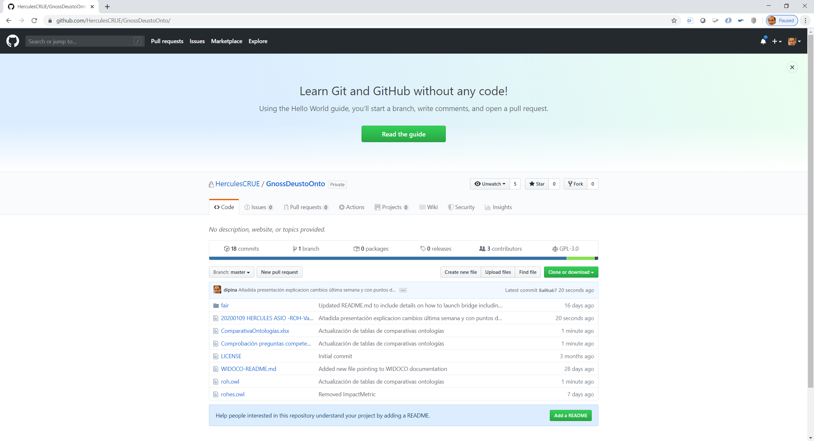
Avances publicados en repositorio: https://github.com/HerculesCRUE/GnossDeustoOnto/

Slide 3
Metodología seguida para compleción Ontología
Contraste con vocabulario CERIF, ERD, diagrama entidad relación:
https://www.eurocris.org/Uploads/Web%20pages/CERIF-1.5/cerif.html
Preguntas/Consultas de competencia del grafo enumeradas por UM
Completado: https://docs.google.com/spreadsheets/d/17y4mIlhFw691-Cv3AqMJGUqXgFEX-A2WZ7CdmZ9wdlY/edit#gid=0
Revisar con DUMP realizado por la Universidad de Murcia con entidades y campos sobre los que recogen información
Hacer cargas de datos de prueba usando:
Datasets de la Universidad de Extremadura (UNEX): http://opendata.unex.es/dataset y punto sparql
Dataset facilitado por UM
Datasets de MORElab
Generar consultas SPARQL a partir de las preguntas de competencia

Slide 4
Ontologías reutilizadas. ROH disponible en: https://github.com/HerculesCRUE/GnossDeustoOnto/blob/master/roh.owl
Prefix | Ontología | Propósito en ROH
Bibo | http://purl.org/ontology/bibo/ | ResearchObjects relacionado con publicación basado en los tipos definidos en BIBO. Actualmente, el siguiente conjunto de entidades relacionadas a publicaciones son soportados: bibo: bibo:Collection (Periodical, Journal, Magazine y bibo:Document (Article, ConferencePaper, EditorialArticle, Book, Proceedings, ConferencePaper, Chapter, Thesis)
Gn | http://www.geonames.org/ontology# | Utilizada para asociar ámbito geográfico a Project, Activity and Organization
foaf | http://xmlns.com/foaf/0.1/Person | foaf:Agent con subclases foaf:Person y foaf:Organization y foaf:OnlineAccont son amplicamente utilizadas en ROH
ns | http://creativecommons.org/ns# | Usado para vincular licencia Creative Commons Share Alike 4.0 a ROH
skos | http://www.w3.org/2004/02/skos/core | Se reutiliza skos:Concept que define subclasess roh:Keyword, roh:ResearchLine y rohes:KnowledgeArea
vivo | http://vivoweb.org/ontology/core | Utilizada ampliamente en ROH. Reutilizados los siguientes conceptos: Vivo:DateTimeInterval para especificar relaciones asociadas a un period temporal Position AcademicDegree AwardedDegree
roh | http://purl.org/roh | Ha definido los siguientes conceptos, reutilizando conceptos de otras ontologías: Activity heredada de Vivo:DateTimeInterval, también Position, Project, Role Contract asociado a Proyecto, Organization y Person PhDThesis hereda de bibo:Thesis NonAcademicPosition y AcademicPosition heredan de vivo:Position Project y ProjectExpense Funder, Funding, FundingProgramme, FundingAmount GeographicalScope heredad gn:GeoScopeFeatures Researcher hereda de foaf:Person Añadido roh:Proposal de bibo:Document para así poder asociar la memoria de la propuesta a un proyecto

Slide 5
Actualización de ontología
División en dos ontologías (https://github.com/HerculesCRUE/GnossDeustoOnto/):
roh
rohes
Actualización de la documentación disponible en: https://deustohercules.github.io/roh/index.html

Slide 6
Actualización de ontología
Removed ImpactMetric
Added CV entity, which includes H-factor, cites, CV-summary attributes. Linked through Person to Position, AcademicDegrees, Publications, Projects and Contracts
Metric based on cfMetric, including attributes Identifier, Uniform Resource Identifier, Name, Description and linked to foaf:Agent, Keyword and optionally to ResearchObject
Created Infrastructure and subclasses Facility and Equipment
Added OnlineAccount entity
Added Position entity
Replaced Tag entity by Keyword entity
Added rdfs:comment a la mayoría de las entidades

Slide 7
Reflexiones análisis preguntas de competencia
(Documento en: https://github.com/HerculesCRUE/GnossDeustoOnto/raw/master/Comprobaci%C3%B3n%20preguntas%20competencia.xlsx)
Necesidad de aclarar si Keyword, ResearchLine y KnowledgeArea son suficientes
Hasta el momento KnowledgeArea considera códigos UNESCO pero hay muchas otras taxonomías de áreas temáticas → “área/disciplina específica” y “temáticas de investigación”
http://www.ciencia.gob.es/portal/site/MICINN/menuitem.8ce192e94ba842bea3bc811001432ea0/?vgnextoid=fa347440163e5310VgnVCM1000001d04140aRCRD&vgnextfmt=default
https://services.icono.fecyt.es/indicadores/Paginas/default.aspx?ind=198&idPanel=1
Position añadido
¿qué taxonomía de las mismas hemos de aplicar para AcademicPosition y NonAcademicPosition?
Recoge el periodo en el que una posición es ocupada
Marie Curie / ERC, ¿posición o role?
CV nueva entidad que incluye citas, factor H, resumen CV
Suficientes para cubrir todos los campos de un CVN, ¿quién genera el CVN?
Algunos de estos campos indicados directamente por el investigador, otros calculados periódicamente de modo dinámico y actualizados sobre cada investigador
Objetivos científicos en preguntas de competencia interpretado como ResearchLine
Sería necesario añadir Role a Activity, ¿cuál sería el listado de roles?
Revisar ResearchObject, ¿dónde metemos startups?

Slide 8
Reflexiones análisis preguntas de competencia: Entidades añadidas
Position para relacionar las posiciones en el tiempo que una persona puede tener en una organización
Verificar cuáles son las posiciones que deben considerarse. Revisar volcado de UM
Añadida ImpactMetric para hacer frente a la necesidad de trazar el factor de impacto de las publicaciones en journals (Periodicals)
Añadido AcademicAccreditation as subclass of Accreditation en rohes
ResultObject podría incluir también software releases, datasets, diseños industrials, ¿dónde estaría el listado de objetos resultado a soportar?
En Project, la propiedad projectType qué valores debería soportar
Añadido geographicalScope a Organization para así poder discernir ámbito geográfico de Funders (subclases) u otras entidades (partners) con las que colabora una organización
También añadido a Activity y a Project
Añadido PublicationMetric subclase de Metric, que tiene atributos quartile, impact factor y ranks y está ligada a Periodical a través de hasPublicationMetric
OrganizationMetric y su subclase SpanishOrganizationMetric (Severo Ochoa, María Maeztu)
Añadida PhDThesisMetric con Scope (internacional, europea) y Qualification (nota con CUM LAUDE)
En PublicationMetric qué colección de ImpactIndex considerar?
Rangos de valores válidos para projectType (artículo 83)

Slide 9
Reflexiones análisis preguntas de competencia: Entidades NO añadidas
No contemplado el tema de ofertas académicas
Grado de avance técnico y económico de proyectos

Slide 10
Reflexiones análisis preguntas de competencia: Rangos de valores
FundingProgram, necesario añadir instancias de programas de financiación, considerar que en un programa como H2020 hay diferentes topics
Position, necesario añadir todas las posibles

Slide 11
Siguientes pasos
Producir borrador de ontología y documentación para el 12 de Febrero
Hablar con UNEX para contar el trabajo hecho y recabar opinión de expertos también involucrados en algo similar
Incrementar el nivel FAIRness de la ontología
Revisar anotaciones ontología para mejorar su documentación
Separación de ontología en ontología para España y el resto del mundo
Revisar si división es correcta y considerar luego especialización a nivel de Universidad
Considerar modelo de datos de UNEX y UM y contrastarlo con el de ROH
Revisión Naming Conventions aún para nombrar atributos y relaciones en ontologías
Introducir restricciones de depurar ontología
Pasarla por validar de ontologías Oops (ya iniciado)
Hacer cargas de entidades principales

Slide 12
Revisión del dump de Universidad de Murcia
Proyectos y su gestión
Recursos humanos
Ayudas
Contratos
Grupos de investigación
Otros tipos de proyectos
Actividades
Patentes
El objetivo de esta revisión es ver qué entraría dentro del ALCANCE del proyecto y qué no.

Slide 13
Revisión del dump de Universidad de Murcia: Proyectos y su gestión
¿A qué nos referimos orígenes en Proyectos?
Interpretamos que puede referirse a:
Contract asociado a un Project
ProjectFunding asociado a Project
Añadido propiedad parentProject y childProject para asegurar jerarquía entre proyectos
Añadido relación entre Project y Proposal (propuesta) y Report (justificaciones)
Tipo LIMITATIVO y FINALISTA, no añadido de momento, ¿es algo estándar y a incluir en el modelado del proyecto dentro de los tipos del proyecto?
Fechas de proyectos, sólo contemplamos fecha de inicio y fin
¿debemos complicar modelo para incluir también inicio/fin expediente/facturación, etc?
¿debemos poder registrar cambios de fecha y motivos?
Anualidades, no recogido explícitamente, recogemos la duración del proyecto y el funding año a año
En los importes no distinguimos entre solicitado y concedido, sólo recogemos concedido
No recogemos información de impuestos repercutidos
No recogemos previsión de gastos de proyectos, pero sí detalles de gastos e ingresos reales
No recogemos información sobre facturas a emitir
No están modelados los periodos y plazos de justificación de proyectos ni tampoco el ciclo de vida de las justificaciones
No está recogida información sobre las auditorías de los proyectos en el modelo ontológico

Slide 14
Revisión del dump de Universidad de Murcia: Recursos Humanos
Las ayudas de Recursos Humanos no están modeladas en ROH
¿Creamos una nueva entidad a la par de Project?
Las convocatorias de Recursos Humanos son al fin y al cabo FundingProgram
Sí que modelamos Contract, bajo el cual se pueden recoger datos de Becas y Ayudas de Personal (Juan de la Cierva, Ramón y Cajal, ITN, etc.)
Hemos incluido que Contrato pueda tener asociado opcionalmente un DateTimeInterval
No se están recogiendo datos de la empresa gestora de la beca o contrato
Las becas no están completamente modeladas como en el modelo de información interno de Universidad de Murcia
Concesiones definitivas, finales y alegaciones de becas no están modeladas

Slide 15
Revisión del dump de Universidad de Murcia: Ayudas
El concepto más cercano asociado a Ayuda es Funding que está asociado a FundingProgram y a su vez a Project
En ROH no se refleja un alto nivel de detalle sobre las partidas que cubre la ayuda ni en tiempo de propuesta de la misma ni durante la ejecución de la misma (tras aprobación)
Tenemos el concepto Funding asociado a FundingProgram, de ese modo se podrían trazar los datos de concesiones a ayudas lanzadas
No se gestiona el ciclo de vida de las ayudas con cosas como concesiones provisionales, definitivas, resolución de la ayuda

Slide 16
Revisión del dump de Universidad de Murcia: Contratos
¿Diferencias más claras entre ayudas y contratos?
Existe en ROH una entidad llamada Contract que tiene metadatos sobre contratos de proyectos y contratos de personas
Debería añadirse a la entidad Contract más metadatos, para reflejar todos los campos descritos
Incluye aspectos no contemplados como prórrogas de contratos y pago de comisiones

Slide 17
Revisión del dump de Universidad de Murcia: Grupos de Investigación
Modelado bajo el concepto Organization in ROH
Las propiedades parentOrganization y childOrganization permiten la creación de relaciones a demanda, flexibles en cuanto a las taxonomías de organizaciones que pueden crearse
La entidad Participation recoge la participación de Person en ResearchResult y de Organization Project

Slide 18
Revisión del dump de Universidad de Murcia: Otros tipos de proyectos
No hay descripción en el documento de la Universidad de Murcia

Slide 19
Revisión del dump de Universidad de Murcia: Actividades
Discutir qué tipos de actividad deberían contemplarse. Existe Activity en ROH
De momento en ROH no se pueden agrupar las Actividades
Hay relación projectActivity entre Project y Activity
Hay relación entre Actividad y gasto en proyecto
En ROH no se recogen ni facturas ni información sobre impuestos de momento

Slide 20
Revisión del dump de Universidad de Murcia: Patentes
Existe la entidad Patent en ROH
Sería necesario enriquecer con muchos metadatos la información de patentes: titulares, países, costes, inventores, sectores industriales

Slide 21
Revisión del dump de Universidad de Murcia: Goliat
Las alarmas no están modeladas en ROH
Workpackage, work description, timesheets no están descritos en ROH

Slide 22
Revisión del dump de Universidad de Murcia: Página
Existe una entidad Webpage que deriva de Document
Deberíamos crear ResearchGroupWebPage derivando de ella y relacionada con Organization
Página de alegaciones y reclamaciones no existe, ni hay concepto
Página de producción científica sería generable a partir de los datos de un grupo podrían generarse los detalles de producción científica de tal grupo
Página de participación en congresos también podría generarse a partir de Activity
No tengo claro Diseños, Estancias, Producción científica externa, Patentes, Tesis dirigidas
Revisar qué páginas de qué conceptos de ROH deben generarse

